Slide 3
HOẠT ĐỘNG MỞ ĐẦU
01
Theo em, video thể hiện hoạt động báo chí nào?
HOẠT ĐỘNG PHỎNG VẤN
Hs xem video và trả lời
02
Em đã bao giờ trải nghiệm về hoạt động này chưa? Hãy chia sẻ với bạn bè trải nghiệm của em?

Slide 4
PHT số 1
Xuất thân trong gia đình khó khăn, ai là người truyền cảm hứng cho H'Hen Niê theo đuổi mục tiêu "học đến nơi đến chốn", chỉ có học mới giúp gia đình và bản thân mình thoát khỏi cái nghèo? - Từ khi còn bé, tôi đã thích đi học và muốn được đi học rồi. Lúc đó tôi nghĩ đơn giản là mình đi học có bạn bè, có thầy cô, được học nhiều điều hay, bổ ích, còn nếu không đi học thì mình ở nhà phụ gia đình làm nương rẫy. Giữa việc đi học và đi làm nương rẫy, tôi thích đi học hơn. Còn nhớ lúc đó, khi thấy mấy anh chị đi học cấp 3, đại học, tôi ngưỡng mộ lắm. Tôi ấp ủ ước mơ cũng muốn được giống như vậy và hướng đến suy nghĩ sau này sẽ làm một công việc văn phòng, có tiền phụ giúp gia đình. Từ những suy nghĩ đơn giản đó, dần dần tôi có những mục tiêu lớn hơn đi cùng quyết tâm phải nỗ lực theo đuổi việc học. Trong hành trình nuôi dưỡng ước mơ đó, H'Hen Niê có được ai giúp đỡ, chia sẻ? - Chính thầy cô là những người truyền lửa, truyền động lực cho tôi. Khi đi học, tôi được nghe thầy cô chia sẻ những câu chuyện về tương lai, về khởi nghiệp và tầm quan trọng của việc học. Nhìn bạn bè xung quanh ham học, tôi cũng có động lực hơn. Tôi thấy mình may mắn vì trong thời gian đó, luôn có những lời động viên để tôi vững tin hơn vào lựa chọn của mình. (Dantri.com)

Slide 6
HOẠT ĐỘNG MỞ ĐẦU
01
Cho biết nội dung trong ngữ liệu thể hiện hoạt động báo chí nào?
HOẠT ĐỘNG PHỎNG VẤN
Hs đọc ngữ liệu trong PHT số 1
02
Em đã bao giờ trải nghiệm về hoạt động này chưa? Hãy chia sẻ với bạn bè trải nghiệm của em?

Slide 8
Tìm hiểu tri thức về kiểu bài phỏng vấn
I

Slide 9
I. Tìm hiểu tri thức về kiểu bài phỏng vấn
Đọc phần Tri thức Ngữ văn, mục Bài phỏng vấn và tóm tắt tri thức về kiểu bài phỏng vấn theo PHT số 2

Slide 11
I. Tìm hiểu tri thức về kiểu bài phỏng vấn
Khái niệm
Bài phỏng vấn thuộc văn bản thông tin, trình bày nội dung cuộc trao đổi về một chủ đề nhất định, trong đó người phỏng vấn đặt câu hỏi và người được phỏng vấn trả lời.

Slide 12
I. Tìm hiểu tri thức về kiểu bài phỏng vấn
Phân loại bài phỏng vấn
về phương pháp phỏng vấn
về cách thức phỏng vấn
phỏng vấn trực tiếp,
phỏng vấn gián tiếp (qua điện thoại).
bài phỏng vấn cá nhân,
bài phỏng vấn nhóm

Slide 13
I. Tìm hiểu tri thức về kiểu bài phỏng vấn
*Bố cục
Phần mở đầu
Phần nội dung
Phần kết thúc
giới thiệu khái quát mục đích và/ hoặc nội dung chính của buổi phỏng vấn.
lần lượt trình bày hệ thống câu hỏi và câu trả lời liên quan đến vấn đề/ đối tượng cần phỏng vấn.
lời cảm ơn và/ hoặc lời chúc của người phỏng vấn.

Slide 14
I. Tìm hiểu tri thức về kiểu bài phỏng vấn
phân biệt hệ thống câu hỏi và câu trả lời bằng cách dùng kí hiệu, màu sắc, kiểu chữ,…
Đặc điểm hình thức
sử dụng hệ thống câu hỏi mở và thuật ngữ chuyên nghành, số liệu, dữ kiện,… để thu thập thông tin về vấn đề/ đối tượng cần phỏng vấn
có thể kết hợp các phương tiện phi ngôn ngữ (sơ đồ, hình ảnh, bảng biểu, …) để làm nổi bật những thông tin quan trọng trong câu trả lời.

Slide 15
I. Tìm hiểu tri thức về kiểu bài phỏng vấn
Theo em, kiểu bài phỏng vấn thường được sử dụng trong những tình huống giao tiếp nào?

Slide 16
Trải nghiệm cùng văn bản
II

Slide 17
II. Trải nghiệm cùng văn bản
Nhóm hai HS đọc phân vai bài phỏng vấn; sau đó, đại diện 1 nhóm đôi đọc thành tiếng bài phỏng vấn
Yêu cầu: HS đọc chính xác nội dung; đọc rõ ràng, tốc độ vừa phải.

Slide 18
Suy ngẫm và phản hồi
III

Slide 19
III. Suy ngẫm và phản hồi
Hs thảo luận nhóm đôi theo PHT số 3

Slide 20
PHT số 3
Câu 1: VB đã thể hiện những đặc điểm nào của bài phỏng vấn? Gợi ý: | Câu 2: Mục đích của VB này là gì? Hệ thống câu hỏi trong VB có giúp người phỏng vấn đạt được mục đích hay không? Vì sao? Gợi ý:
Câu 3: Xác định thông tin cơ bản của VB và vai trò của nhan đề trong việc thể hiện thông tin cơ bản của VB. ……………………………………………………………………………………………………………………………………………………
Đặc điểm của bài phỏng vấn | VB Nhiều giá trị khảo cổ từ Hoàng thành Thăng Long cần được UNESCO công nhận
Nội dung
Bố cục
Hình thức
Mục đích phỏng vấn | Hệ thống câu hỏi phỏng vấn
Mục đích 1:
Mục đích 2:
Mục đích 3:
Mục đích của VB: ………………………………

Slide 22
Câu 1: VB đã thể hiện những đặc điểm nào của bài phỏng vấn?
Đặc điểm của bài phỏng vấn | VB Nhiều giá trị khảo cổ từ Hoàng thành Thăng Long cần được UNESCO công nhận
Nội dung
Bố cục
Hình thức

Slide 23
Câu 1: VB đã thể hiện những đặc điểm nào của bài phỏng vấn?
Đặc điểm của bài phỏng vấn | VB Nhiều giá trị khảo cổ từ Hoàng thành Thăng Long cần được UNESCO công nhận
Nội dung | VB trình bày nội dung cuộc trao đổi giữa TS. Tống Trung Tín và phóng viên Nguyễn Thu Hà về chủ đề nhiều giá trị khảo cổ từ Hoàng thành Thăng Long cần được UNESCO công nhận. Bài phỏng vấn được trình bày dưới hình thức ghi chép sau khi đã được biên tập.
Bố cục | Đảm bảo bố cục ba phần của một bài phỏng vấn. + Phần mở đầu: giới thiệu khái quát nội dung chính của buổi phỏng vấn. + Phần nội dung: lần lượt trình bày hệ thống câu hỏi và câu trả lời liên quan đến vấn đề cần phỏng vấn. + Phần kết thúc: lời cảm ơn của người phỏng vấn.
VB trình bày nội dung cuộc trao đổi giữa TS. Tống Trung Tín và phóng viên Nguyễn Thu Hà về chủ đề nhiều giá trị khảo cổ từ Hoàng thành Thăng Long cần được UNESCO công nhận. Bài phỏng vấn được trình bày dưới hình thức ghi chép sau khi đã được biên tập.
Đảm bảo bố cục ba phần của một bài phỏng vấn.
+ Phần mở đầu: giới thiệu khái quát nội dung chính của buổi phỏng vấn.
+ Phần nội dung: lần lượt trình bày hệ thống câu hỏi và câu trả lời liên quan đến vấn đề cần phỏng vấn.
+ Phần kết thúc: lời cảm ơn của người phỏng vấn.

Slide 24
Câu 1: VB đã thể hiện những đặc điểm nào của bài phỏng vấn?
Đặc điểm của bài phỏng vấn | VB Nhiều giá trị khảo cổ từ Hoàng thành Thăng Long cần được UNESCO công nhận
Hình thức
+ Phân biệt hệ thống câu hỏi và câu trả lời bằng cách dùng kiểu chữ: câu hỏi in nghiêng, câu trả lời in thường.
+ Từ “Phóng viên” và “Tiến sĩ Tống Trung Tín” được in đậm và in nghiêng để người đọc dễ phân biệt.
+ Sử dụng hệ thống câu hỏi mở và thuật ngữ chuyên ngành như Hoàng thành Thăng Long, khảo cổ học, khai quật, phác dựng, kinh thành, cấm thành, di vật, kĩ thuật trang trí hoa chanh, phù điêu,…; số liệu, dữ kiện để thu thập thông tin về vấn đề cần phỏng vấn.

Slide 26
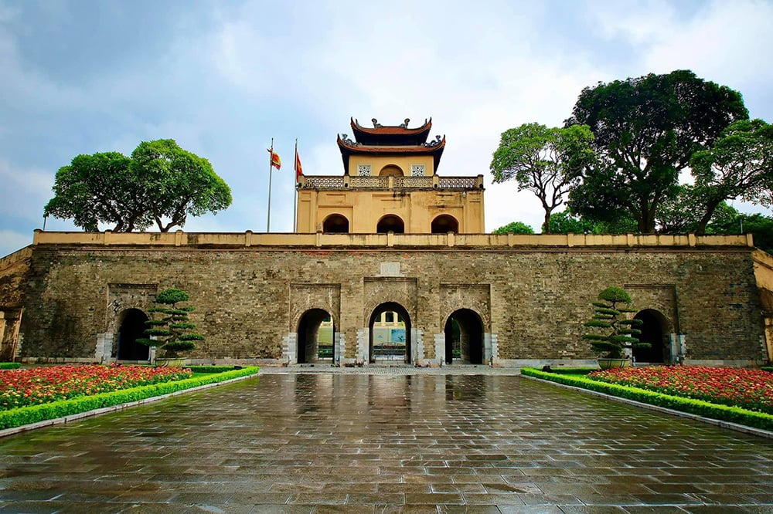
Câu 2
Mục đích của VB
thu thập thông tin về quá trình và kết quả nghiên cứu khảo cổ khu Hoàng thành Thăng Long, giá trị của công trình khảo cổ về Hoàng thành Thăng Long.

Slide 27
Hệ thống câu hỏi trong VB đã giúp người phỏng vấn đạt được mục đích phỏng vấn. Cụ thể như sau:
Mục đích | Hệ thống câu hỏi phỏng vấn
Tìm hiểu về quá trình nghiên cứu khảo cổ khu Hoàng thành Thăng Long
Xin Tiến sĩ cho biết lịch sử Thăng Long được tái hiện như thế nào qua quá trình khai quật và phân tích của các nhà khảo cổ, nhà nghiên cứu lịch sử Nhật Bản
Tìm hiểu về kết quả nghiên cứu khảo cổ khu Hoàng thành Thăng Long.
Các nhà khảo cổ Việt Nam đã phát hiện được gì dưới lớp đất của khu Hoàng thành Thăng Long trong thời gian qua?
Tìm hiểu về giá trị của Hoàng thành Thăng Long
Với kết quả nghiên cứu trên, Tiến sĩ có nhận định gì về lịch sử của Hoàng thành trước kia?

Slide 29
Câu 3
Thông tin cơ bản của VB
01
02
quá trình và kết quả nghiên cứu khảo cổ khu Hoàng thành Thăng Long
nghiên cứu khảo cổ tại Hoàng thành Thăng Long là công trình nghiên cứu có giá trị, cần được UNESCO công nhận.

Slide 30
Câu 3
Vai trò của nhan đề trong việc thể hiện thông tin cơ bản của VB
khái quát thông tin cơ bản của VB, giúp người đọc có định hướng tiếp nhận VB tốt hơn.
Giáo viên: Nguyễn Nhâm
0981713891

Slide 32
Câu 1: Bài phỏng vấn thuộc văn bản thông tin có nội dung như thế nào?
A. Trình bày nội dung trao đổi về một chủ đề nhất định, trong đó người phỏng vấn đặt câu hỏi và người được phỏng vấn trả lời.
B. Trình bày nội dung về một chủ đề với hai khách mời với vai trò là người được phỏng vấn.
C. Chủ yếu sử dụng phương tiện phi ngôn ngữ để thể hiện nội dung.
D. Sử dụng số liệu thu thập được để trình bày đặc điểm của đối tượng được nhắc đến.

Slide 33
Câu 2: Có những loại bài phỏng vấn nào chia theo phương pháp phỏng vấn?
A. Bài phỏng vấn cá nhân và bài phỏng vấn doanh nghiệp.
B. Bài phỏng vấn cá nhân và bài phỏng vấn nhóm.
C. Bài phỏng vấn cộng đồng và bài phỏng vấn doanh nghiệp.
D. Bài phỏng vấn cá nhân và bài phỏng vấn tập thể.

Slide 34
Câu 3: Có những loại bài phỏng vấn nào chia theo cách thức phỏng vấn?
A. Phỏng vấn trực tiếp và phỏng vấn gián tiếp.
B. Phỏng vấn gần và phỏng vấn xa.
C. Phỏng vấn tổng quát và phỏng vấn chi tiết.
D. Phỏng vấn cụ thể và phỏng vấn gián tiếp.

Slide 35
Câu 4: Phần mở đầu bài phỏng vấn có nội dung gì?
A. Giới thiệu khái quát chủ đề phỏng vấn.
B. Giới thiệu khái quát mục đích, nội dung chính của buổi phỏng vấn.
C. Giới thiệu về lí do của buổi phỏng vấn.
D. Giới thiệu khách mời tham gia phỏng vấn.

Slide 36
Câu 5: Phần nội dung bài phỏng vấn gồm những gì?
A. Các dẫn chứng minh họa cho đối tượng mà bài phỏng vấn hướng đến.
B. Hệ thống câu hỏi liên quan đến chủ đề phỏng vấn.
C. Hệ thống câu hỏi và câu trả lời liên quan đến vấn đề/ đối tượng cần phỏng vấn.
D. Câu trả lời của người được phỏng vấn.

Slide 37
Câu 6: Nội dung chính của bài phỏng vấn Nhiều giá trị khảo cổ từ Hoàng thành Thăng Long cần được Unesco công nhận là gì?
A. Quá trình xây dựng và bảo tồn khu di tích Hoàng Thành Thăng Long.
B. Sự phát huy những tiềm năng du lịch to lớn của Hoàng Thành Thăng Long.
D. Sự tái hiện lịch sử Thăng Long qua quá trình nghiên cứu và kết quả nghiên cứu của các nhà khảo cổ, nhà nghiên cứu lịch sử Nhật Bản.
C. Quá trình nghiên cứu và phục dựng một số điểm di tích thuộc Hoàng Thành Thăng Long.

Slide 38
Câu 7: Đâu không phải đặc điểm của một bài phỏng vấn?
A. Chỉ thu thập thông tin bằng hình thức phỏng vấn trực tiếp.
B. Phân biệt hệ thống câu hỏi và câu trả lời bằng cách dùng kí hiệu, màu sắc, kiểu chữ.
C. Kết hợp các phương tiện phi ngôn ngữ để làm nổi bật thông tin quan trọng.
D. Sử dụng hệ thống câu hỏi mở và thuật ngữ chuyên ngành, số liệu, dữ kiện… để thu thập thông tin về vấn đề, đối tượng cần phỏng vấn.

Slide 39
Câu 8: Hình thức của bài phỏng vấn Nhiều giá trị khảo cổ từ Hoàng thành Thăng Long cần được Unesco công nhận là gì?
A. Phỏng vấn trực tiếp.
B. Phỏng vấn nhóm.
C. Phỏng vấn chi tiết.
D. Phỏng vấn gián tiếp.

Slide 40
Câu 9: Bài phỏng vấn Nhiều giá trị khảo cổ từ Hoàng thành Thăng Long cần được Unesco công nhận đã phân biệt hệ thống câu hỏi và câu trả lời bằng cách nào?
B. In nghiêng câu hỏi, in nghiêng và in đậm danh xưng “phóng viên” và “Tiến sĩ Tống Trung Tín”.
A. In nghiêng câu hỏi và in đậm câu trả lời.
C. In đậm câu hỏi và câu trả lời.
D. In nghiêng câu hỏi và câu trả lời.

Slide 41
Câu 10: Nhan đề bài phỏng vấn: “Nhiều giá trị khảo cổ từ Hoàng thành Thăng Long cần được Unesco công nhận” có ý nghĩa như thế nào?
A. Khái quát về đặc điểm của khu di tích Hoàng thành Thăng Long.
B. Thể hiện đề tài nghiên cứu khoa học của Tiến sĩ Tống Trung Tín.
C. Thể hiện được nội dung chính của buổi phỏng vấn sẽ tập trung vào những giá trị khảo cổ quý giá của di tích Hoàng thành Thăng Long.
D. Khái quát vấn đề mà người đọc cần phải tập trung nghiên cứu.

Slide 42
Câu 11: Phần kết thúc bài phỏng vấn Nhiều giá trị khảo cổ từ Hoàng thành Thăng Long cần được Unesco công nhận có nội dung gì?
A. Lời cảm ơn của người được phỏng vấn.
B. Lời chào tạm biệt của người được phỏng vấn.
C. Lời cảm ơn của người phỏng vấn.
D. Lời chúc của người phỏng vấn.

Slide 43
Câu 12: Nhận xét về phần trả lời phỏng vấn của Tiến sĩ Tống Trung Tín?
A. Nghiêm trang, mực thước, đúng lễ nghĩa.
B. Hài hước, dí dỏm, đem lại không khí vui vẻ, thân thiện cho buổi phỏng vấn.
D. Sử dụng nhiều từ ngữ mang tính chuyên môn, giải thích rõ ràng, chi tiết, hàm chứa nhiều thông tin quan trọng về đối tượng của bài phỏng vấn
C. Đầy đủ, chi tiết, ẩn chứa nhiều ý nghĩ sâu xa và chiều sâu triết lý.

Slide 44
Câu 13: Câu hỏi phỏng vấn có vai trò như thế nào trong quá trình phỏng vấn?
A. Thể hiện nội dung của bài phỏng vấn.
B. Thể hiện tính cách, phẩm chất của người phỏng vấn.
C. Thể hiện chủ đề phỏng vấn và có tác dụng thông tin, tạo nhịp điệu phỏng vấn, giúp bài phỏng vấn thêm thú vị và sinh động hơn.
D. Thể hiện tư duy, năng lực của người được phỏng vấn.

Slide 45
Câu 14: Đâu là ý nghĩa của việc lựa chọn góc độ tiếp cận đề tài và nguồn thông tin trong phỏng vấn?
A. Là yếu tố quan trọng nhất của bài phỏng vấn.
B. Là yếu tố tạo nên sự thú vị, hấp dẫn của bài phỏng vấn.
D. Lựa chọn góc độ tiếp cận đề tài và nguồn thông tin đúng, trúng, hay là yếu tố đầu tiên quyết định sự thất bại của bài phỏng vấn.
C. Là yếu tố tiên quyết để bài phỏng vấn được nhiều người biết đến.

Slide 47
Hoạt động vận dụng
Em hãy thực hiện một bài phỏng vấn người thân hoặc bạn bè với chủ đề tự chọn

